Slide 1

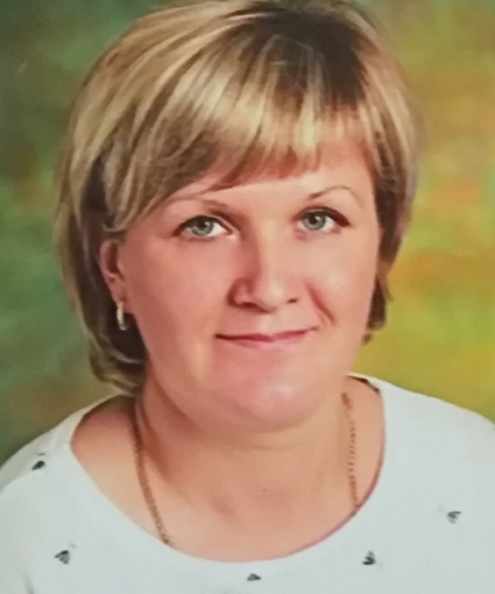
Муниципальное бюджетное дошкольное образовательное учреждение
детский сад «Улыбка»
Курылева
Дарья
Леонидовна
Воспитатель
«Чтобы учить других,
нужно самому постоянно учиться».
В. О. Ключевский

Slide 2

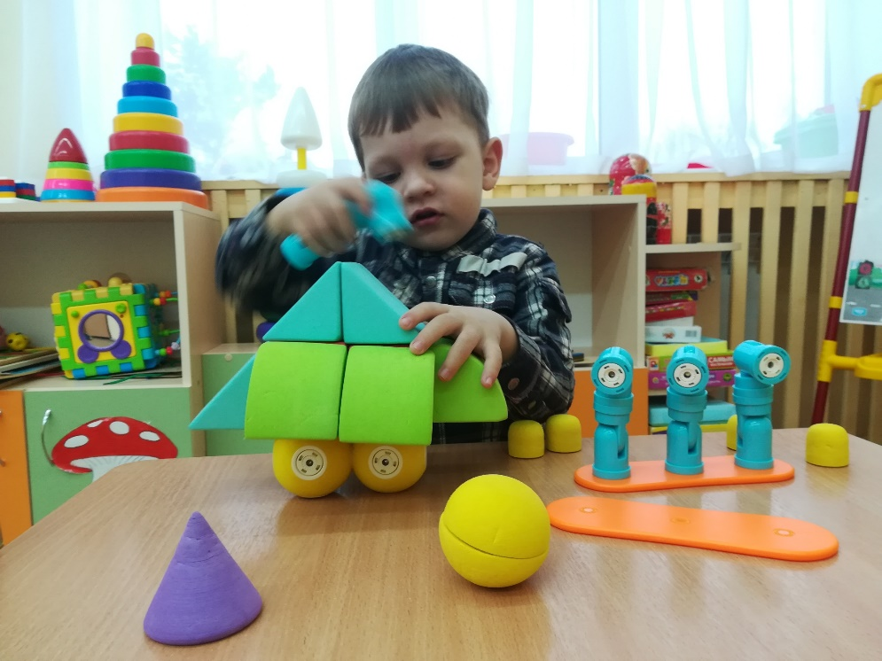
Тема: «Пальчиковые игры и упражнения как средство развития речи детей раннего возраста»
«Руки дают человеку голову,
затем поумневшая голова учит руки,
а умелые руки снова способствуют
развитию мозга».
И.П. Павлов

Slide 3
Условия формирования личного вклада педагога в развитие образования
1. Научно-исследовательские
1. Изучение научно-исследовательской литературы (Л. С. Выготский, Н. А. Бернштейн, А. А. Леонтьев, М. Монтессори, А. Н. Корнев .)
2. Изучение ФГОС ДО
2. Методические
1. Изучение и подбор методической литературы по теме: «Пальчиковые игры и упражнения как средство развития речи детей раннего возраста»
2. Подбор дидактических пособий и игр
3. Изучение методик развития речи младших дошкольников.
4. Изучение критериев выявления уровня сформированности речи младших дошкольников.
5. Изучение педагогического опыта работы коллег.
3. Организационно-педагогические
1. Мастер – классы по теме: «Сказки на кончиках пальцев», «Веселые пальчики», нетрадиционная техника рисования «Эбру»
2. Участие в семинарах: РМО «В гости к Мишке», 2021 г
3. Педагогические советы: ООД «Веселые пальчики», 2021 г

Slide 4
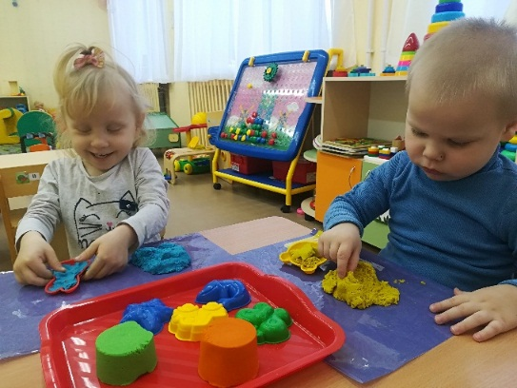
Актуальность личного вклада педагога в развитие образования
Развитие речи является одним из самых важных приобретений ребенка в дошкольном возрасте и рассматривается в современном дошкольном воспитании как основа воспитания и обучения детей.
Но в наше время, время современных информационных технологий, мы все больше наблюдаем у детей проблемы в речевом развитии.
Типичные проблемы развития речи дошкольника:
Речь односложная, состоящая лишь из простых предложений речь; неспособность грамматически правильно построить распространенное предложение; бедность речи, недостаточный словарный запас; неспособность построить монолог ; отсутствие логического обоснования своих утверждений и выводов и др. Необходимость развития активных движений пальцев рук получила научное обоснование.
«Чем лучше и чаще ребенок работает рукой, развивая мелкую моторику, тем лучше и активнее работает его мозг»
Д.Б. Эльконин
«Истоки способностей и дарования детей – на кончиках их пальцев. От пальцев, образно говоря, идут тончайшие нити – ручейки, которые питают источник творческой мысли».
Формирование мелкой моторики – это неотъемлемая часть развития ребенка, оказывающая важное воздействие на развитие ловкости пальцев, стимуляцию речевых зон мозга.
Поэтому считаю актуальным использовать в работе по развитию речи детей пальчиковые игры и упражнения, что будет способствовать развитию речи, внимания, мышления, координации, воображения, зрительной и двигательной памяти.

Slide 5
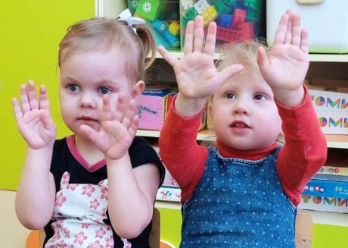
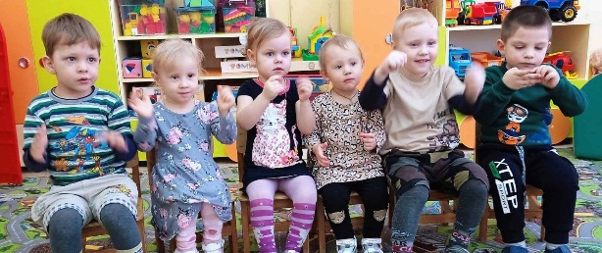
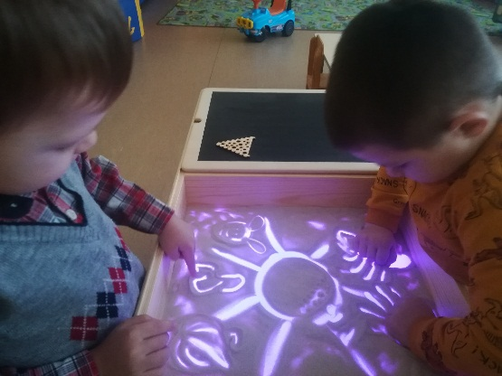
Теоретическое обоснование личного вклада педагога в развитие образования
Пальчиковое упражнение
«Каша»
«Движения пальцев рук исторически, в ходе развития человечества оказались тесно связанными с речевой функцией» М. М. Кольцова
Мелкая моторика рук тесно взаимодействует с такими высшими свойствами сознания, как внимание, мышление, пространственное восприятие, воображение, наблюдательность, зрительная и двигательная память, речь. Важным компонентом в развитии мелкой моторики рук является использование точных, координированных движений кистей и пальцев, которые необходимы, чтобы одеваться, рисовать, а также выполнять множество разнообразных бытовых и учебных действий.
Связь пальцевой моторики и речевой функции была подтверждена исследователями Института физиологии детей и подростков. В числе исследователей можно назвать А. В. Антакову-Фомину, М. М. Кольцову, Е. И. Исенину.
Развитие движений пальцев «подготавливает почву» для последующего формирования речи, сначала развиваются движения пальцев рук, когда же они достигают достаточной точности, начинается развитие речи.
Взяв за основу мнения великих педагогов и ученых, увидев эффективность наглядного материала, пользуясь готовым материалом, изменяя и добавляя свое, использую в работе пальчиковые игры и упражнения.
Я считаю, что использование пальчиковых игр и упражнений станет эффективным средством для развития речи детей. Систематическое использование пальчиковых игр и упражнений приведет к повышению речевой активности детей.
Пальчиковое упражнение «Едем, едем»

Slide 6
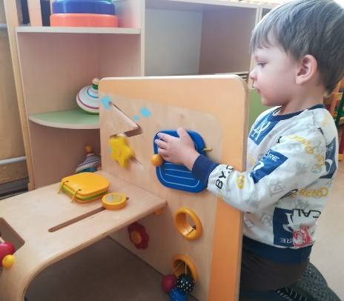
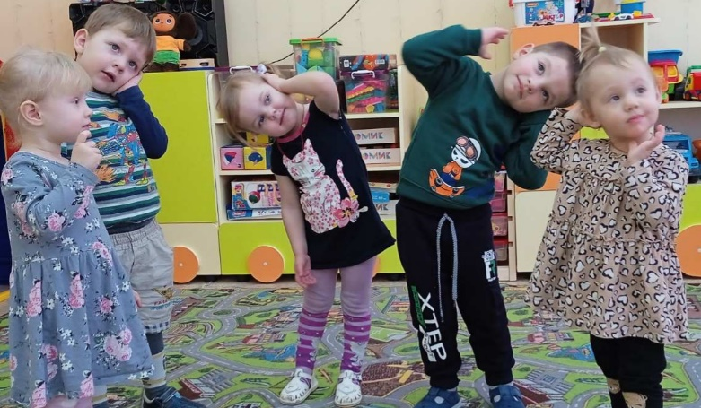
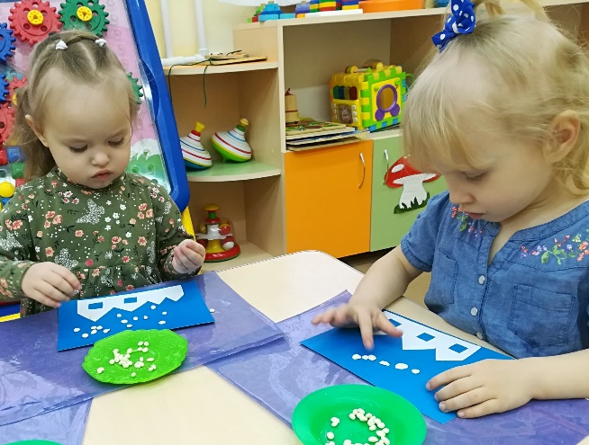
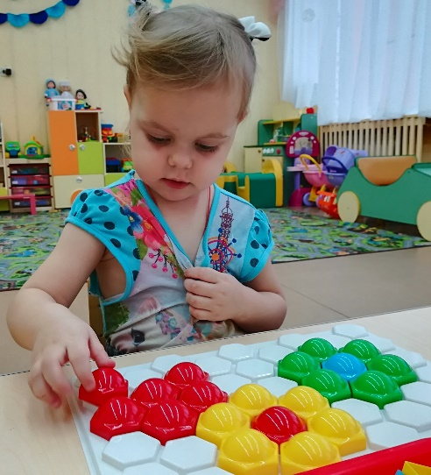
Цель и задачи педагогической деятельности
Цель: Развитие речи детей раннего возраста посредством пальчиковых игр и упражнений.
Задачи:
1. Развивать: речь, мышление, память, внимание, творческое воображение; обогащать словарный запас.
2. Вызывать положительные эмоции; прививать устойчивый интерес к пальчиковым играм и упражнениям.
3. Обучать ловкости в обращении с различным материалом, тренировать мышцы рук у детей.
Бизиборд
«Развивайка»
Пальчиковое упражнение
«Как живешь?»
Лепка «Снегопад»
Мозаика

Slide 7
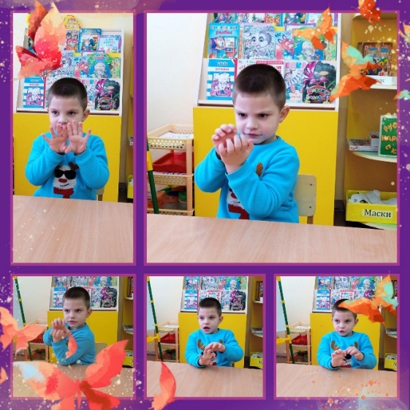
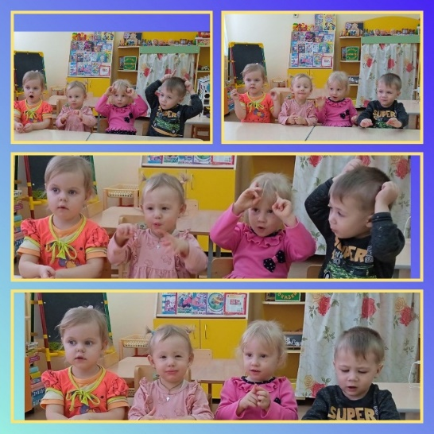
Ведущая педагогическая идея
Федеральный закон от 29.12.2012 N 273-ФЗ (ред. от 17.02.2023) "Об образовании в Российской Федерации«
Дошкольное образование направлено на формирование общей культуры, развитие физических, интеллектуальных, нравственных, эстетических и личностных качеств, формирование предпосылок учебной деятельности, сохранение и укрепление здоровья детей дошкольного возраста.
Речевое развитие по-прежнему остается наиболее актуальным в дошкольном возрасте.
Согласно ФГОС ДО речевое развитие включает компоненты: Овладение речью как средством общения и культуры; обогащение активного словаря; развитие связной, грамматически правильной диалогической и монологической речи; развитие речевого творчества; знакомство с книжной культурой, детской литературой и др.
На современном этапе все больше и больше встречается детей с речевыми нарушениями.
Одним из приоритетных направлений моей педагогической деятельности в образовательном процессе, самостоятельной деятельности является применение пальчиковых игр и упражнений.
Создание условий для развития речи посредством пальчиковых игр и упражнений поможет детям развивать речевую активность.
Пальчиковое упражнение
«Где обедал воробей»
Пальчиковое упражнение «Идет коза рогатая»

Slide 8
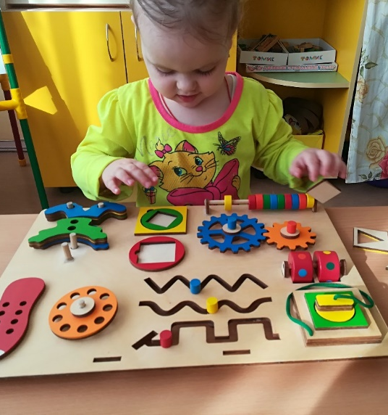
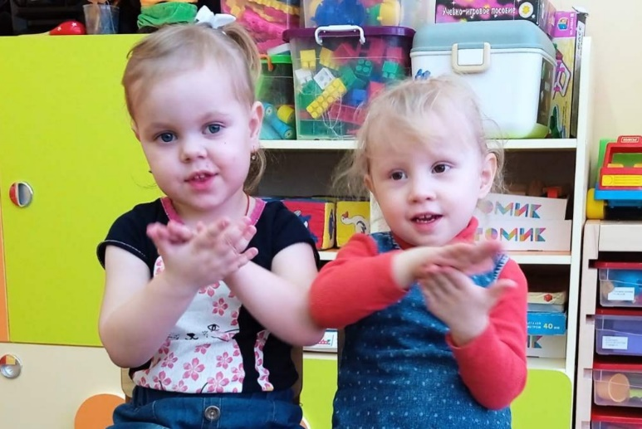
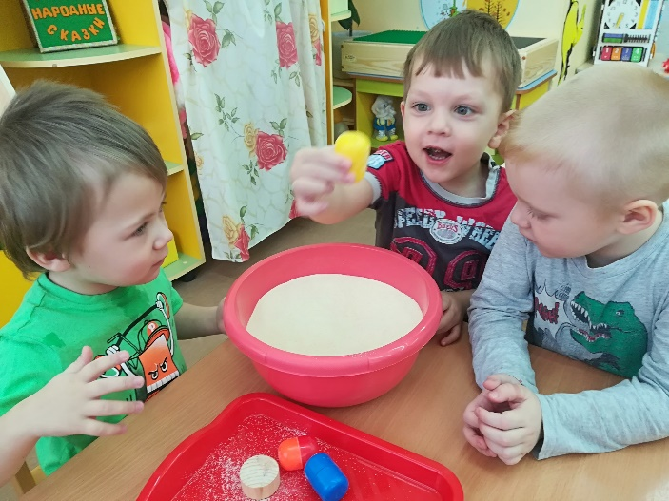
Деятельностный аспект личного вклада в развитие образования
1 этап – аналитический (сбор информации по проблеме и подбор инструментария, первичный мониторинг)
2 этап – практический (использование подобранного инструментария на практике)
3 этап – контрольный (итоговый мониторинг, анализ проведенной работы, распространение опыта среди педагогов)
Пальчиковое упражнение «Тесто мы месили»
Бизиборд «Развивайка»
«Бассейн с манной крупой»

Slide 9
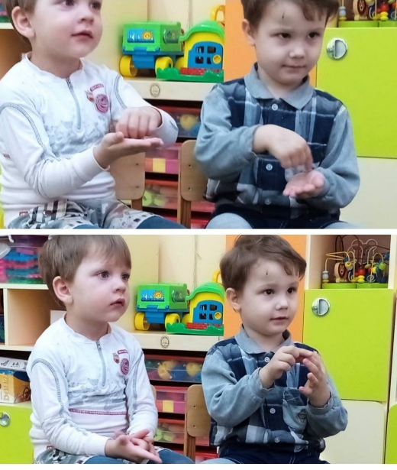
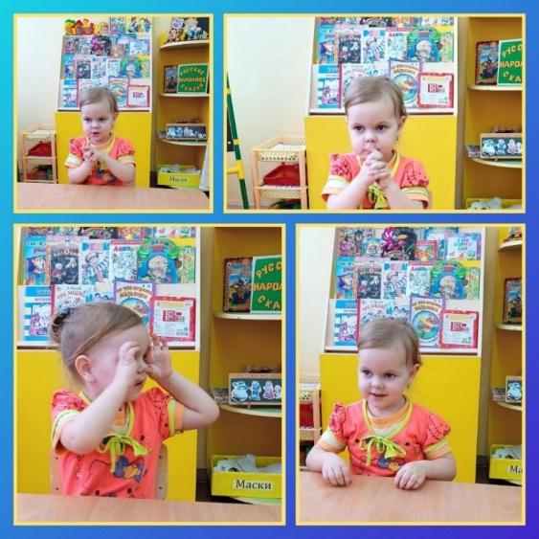
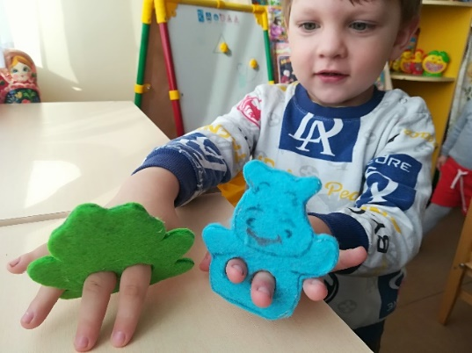
Деятельностный аспект личного вклада педагога в развитие образования
I Этап
Цель: выявить уровень восприятия речи взрослого; определить уровень активного словарного запаса детей, выявить состояние грамматического строя речи; оценить гибкость мелкой моторики детей.
Пальчиковое упражнение
«Есть игрушки у меня»
Пальчиковое упражнение
«Кошка»
Диагностика
Методика №1 («Изучение понимания речи» Е. М. Мастюкова, А.Г. Московкина).
Методика №2 «Обследование мелкой моторики у детей 2-4 лет» О.И. Крупенчук.
Методика №3 («Кто это» Е. М. Мастюкова, А.Г. Московкина).

Slide 10
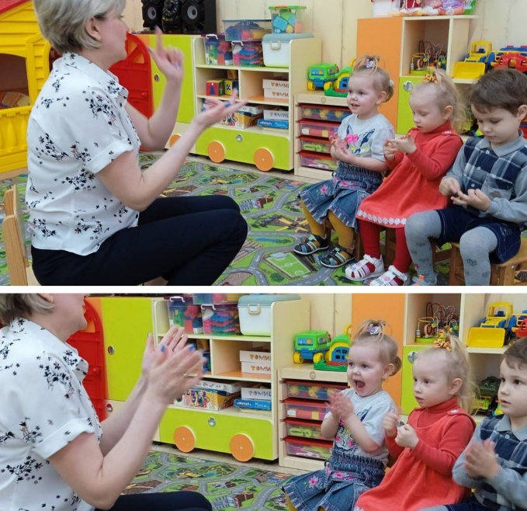
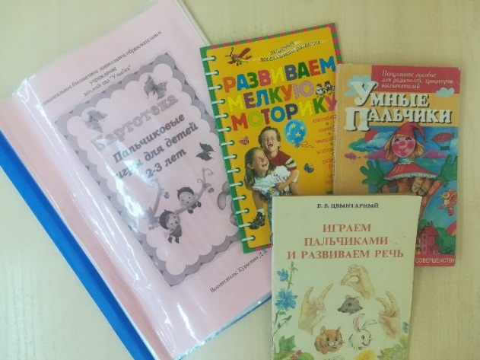
II Этап
Цель: развивать мелкую моторику рук для развития речи детей раннего возраста посредством пальчиковых игр и упражнений.
Задачи:
Ввести пальчиковые игры и упражнения в образовательный процесс.
Создать условия для организации работы по развитию речи с использованием пальчиковых игр и упражнений.
Развивать память, речь детей.
Формировать умение детей подражать движениям рук взрослого.
Обогащать пассивный и активный словарь ребенка.
Развивать согласованные движения пальцев обеих рук при
выполнении пальчиковых игр.
Создать картотеку пальчиковых игр и упражнений.
Пальчиковое упражнение
«Сидит белочка в тележке»
оценка координации мелкой моторики; выявление развития координации движений мелкой моторики рук и синхронизации движений мелких мышц обеих рук; выявление развития координации и синхронизации движений мелких мышц обеих рук; смены движений кистей рук по образцу и без; - точность движений с ускорением при повторениях.
методика №3 ("Одновременное и поочередное сжимание кистей" – Е.И. Рогов).
Для наиболее эффективного результата выполнения намеченных задач были использованы игровые методы и приемы пальчиковых игр с предметами, направленные на развитие мелкой моторики, формирование речи детей раннего дошкольного возраста .
Предполагаемый результат
Развитие мелкой моторики рук посредством пальчиковых игр.
Формирование речевых навыков у детей раннего возраста.
Интеллектуальное развитие детей.
Пополнение предметной развивающей среды.
Обогащение родительского опыта по развитию мелкой моторики у детей раннего возраста.

Slide 11
II Этап
Пальчиковые игры – это показ, инсценировка каких – либо рифмованных историй, сказок при помощи пальцев рук. Как правило, это известные детям потешки, прибаутки, простые четверостишья. В процессе их проговаривания включается работа рук, касание частей тела, поглаживание, постукивание, соединение пальцев. Пальчиковые игры разнообразны по содержанию, поэтому целесообразно будет разделить их на группы по их назначению:
Формы работы по развитию мелкой моторики рук могут быть традиционными и нетрадиционными.
Традиционные:
1. Пальчиковые игры с предметами
2. Активные игры со стихотворным сопровождением
3. Игры манипуляции
4. Пальчиковые кинезиологические игры
5. Пальчиковые игры с элементами самомассажа
6. Пальчиковые игры с музыкальным сопровождением
7. Предметная деятельность: игры с бумагой, глиной, пластилином, песком, водой, рисование мелками
8. Игры: мозаика, конструкторы, шнуровки, пазлы, биззиборды, пирамиды, волчок и т.д.
10. Кукольные театры: пальчиковый, перчаточный, театр теней
Нетрадиционные: пальчиковые игры и упражнения с различными предметами; игры с песком, крупой, водой, макаронами; игры с предметами домашнего обихода - с прищепками, пуговицами, кнопками, застежками, шнуровками, клубками; игры с природным материалом-шишками, грецкими орехами, камешками; игры с использованием специальных тренажеров для самомассажа - шариков Су - джок
оценка координации мелкой моторики; выявление развития координации движений мелкой моторики рук и синхронизации движений мелких мышц обеих рук; выявление развития координации и синхронизации движений мелких мышц обеих рук; смены движений кистей рук по образцу и без; - точность движений с ускорением при повторениях.
методика №3 ("Одновременное и поочередное сжимание кистей" – Е.И. Рогов).

Slide 12
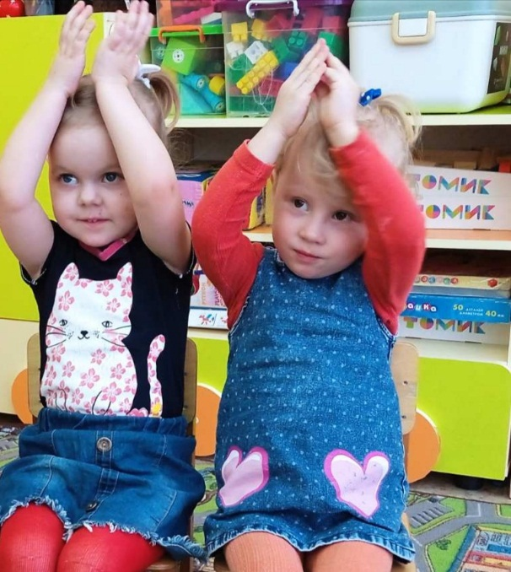
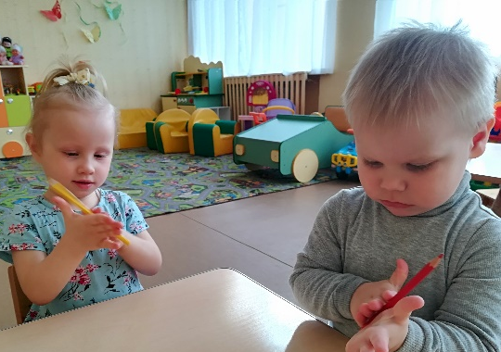
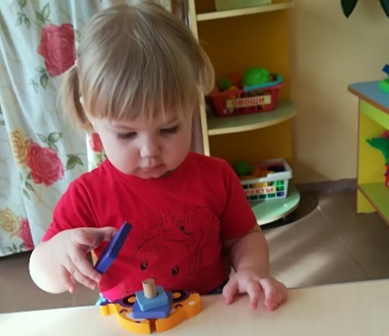
Этапы разучивания пальчиковых игр:
Педагог сначала показывает игру малышу сам.
Педагог показывает игру, манипулируя пальцами и ручкой ребёнка.
Педагог и ребёнок выполняют движения одновременно, взрослый проговаривает текст.
Ребёнок выполняет движения с необходимой помощью педагога, который произносит текст.
Ребёнок выполняет движения и проговаривает текст, а педагог подсказывает и помогает.
Пальчиковое упражнение
«У оленя дом большой»
..\Методические рекомендации
к проведению пальчиковых игр.docx
Самомассаж рук шестигранным карандашом
Взаимодействие с родителями
Оформление папок – передвижек для родителей по темам:
«Развитие мелкой моторики», «Почему с детьми надо проводить пальчиковые игры?», «Как проводить с ребенком речевые пальчиковые игры».
Мастер – класс для родителей «Пальчиковые игры своими руками».
Консультация для родителей на тему: «Чтобы чётко говорить – надо с пальцами дружить».
Выставка для родителей дидактических игр и пособий по развитию мелкой моторики рук детей.
Консультации для родителей.docx
картотека\IMG_20230321_141255.jpg
картотека\IMG_20230322_073233.jpg
картотека\IMG_20230322_073203.jpg

Slide 13


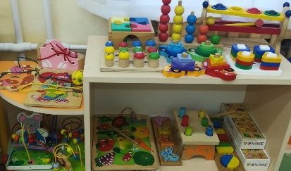
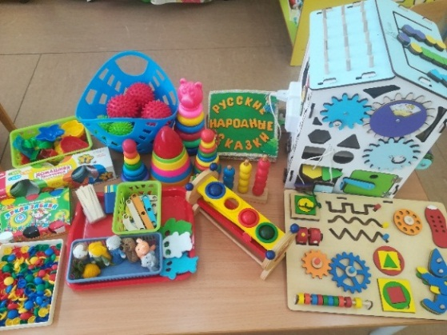
Предметно – развивающая среда
Теоретический материал:
Картотеки: «Пальчиковая гимнастика», «Дыхательная гимнастика», «Артикуляционная гимнастика»
..\Чистоговорки.jpg
Артикуляционная гимнастика.docx
Дыхательная гимнастика.docx
Планирование пальчиковые игры.docx
Картотека пальчиковых упражнений.doc
Игры на развитие мелкой моторики
Игры и пособия на развитие мелкой моторики рук:
Шнуровки; вкладыши
Конструкторы и наборы строительных материалов Конструктор макки
Пирамидки; мозаики, сенсорные лабиринты.
Сортеры, бизиборды, пазлы
Световой стол-песочница Световой стол.jpg
Народные игрушки: матрешки, волчки.
Пальчиковый театр.
Природный материал: камушки, бобы, крупы IMG_20230131_194208.jpg
Бытовые материалы: прищепки, крышечки, пуговицы,
липучки, мячики
Сухой бассейн: песок, манная крупа, шарики
Нетрадиционное рисование: рисование пальчиком, ладошкой, ватными палочками, втулкой, мятой бумагой и т.д.
Фото-отчет.docx

Slide 14
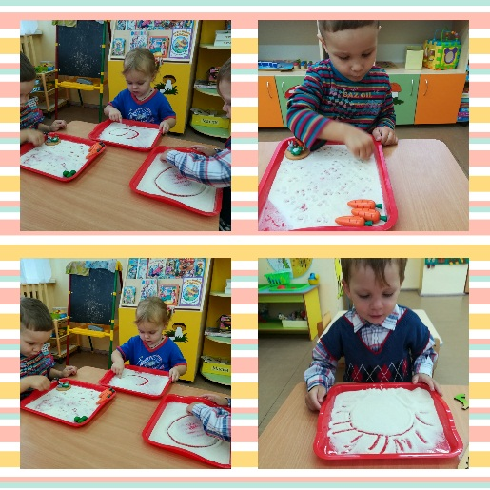

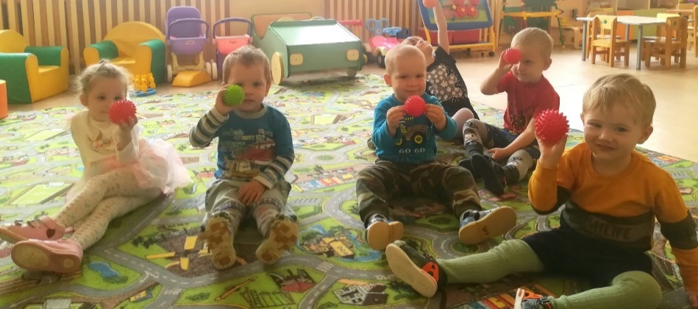
III Этап
Цель: выявить объем активного словаря детей и провести анализ полученных результатов.
На конец 2022 уч. года
Методика №1 («Изучение понимания речи» Е. М. Мастюкова, А.Г. Московкина).
Методика №2 «Обследование мелкой моторики у детей 2-4 лет» О.И. Крупенчук.
Методика №3 («Кто это» Е. М. Мастюкова, А.Г. Московкина)
Анализ уровня развития речи показал, что использование пальчиковых игр и упражнений в работе с детьми дает положительные результаты.
Уровень развития речи повысился на 56%

Slide 15
Перспективное планирование на тему:
«Пальчиковые игры и упражнения»
Планирование пальчиковые игры.docx
Пальчиковое упражнение «Коза рогатая»
Предметно – развивающая среда
Теоретический материал:
Картотеки: «Пальчиковая гимнастика», «Пальчиковые игры», «Дыхательная гимнастика», «Артикуляционная гимнастика»
Игры и пособия на развитие мелкой моторики рук:
Шнуровки; вкладыши
Конструкторы и наборы строительных материалов Конструктор макки
Пирамидки; мозаики, сенсорные лабиринты.
Сортеры, бизиборды, пазлы
Световой стол-песочница Световой стол.jpg
Народные игрушки: матрешки, волчки.
Пальчиковый театр.
Природный материал: камушки, бобы, крупыIMG_20230131_194208.jpg
Бытовые материалы: прищепки, крышечки, пуговицы,
липучки, мячики
Сухой бассейн: песок, манная крупа, шарики
Нетрадиционное рисование:
Фото-отчет.docx
Игры на развитие мелкой моторики
Рисование на манной крупе

Slide 16
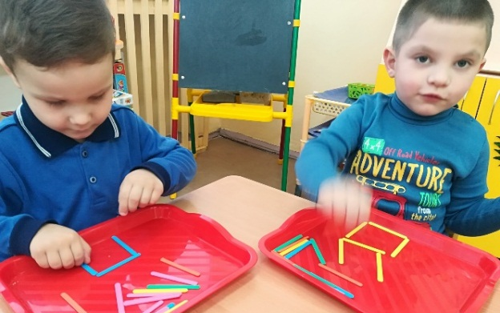
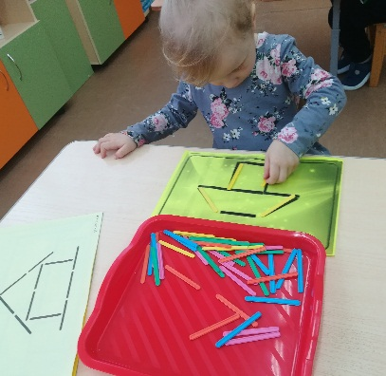
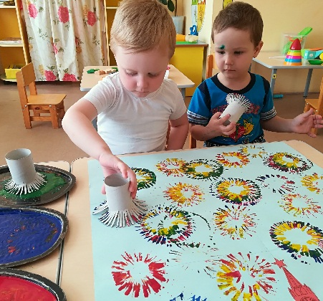
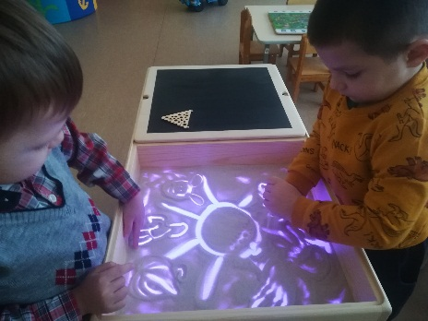
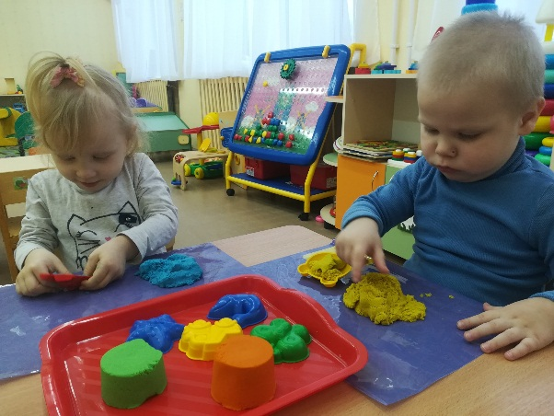
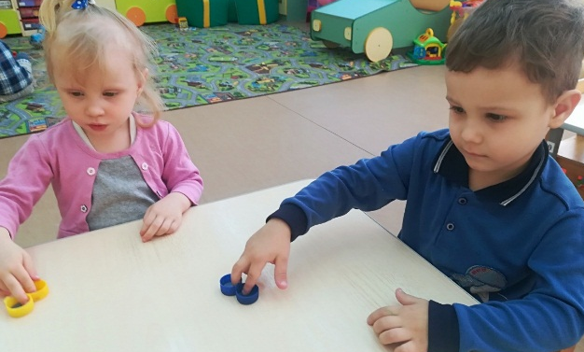
Диапазон личного вклада педагога в развитие образования и степень его новизны
Новизна опыта моей работы состоит в углублении работы в данном направлении, комбинировании традиционных и нетрадиционных современных методик и технологий по проведению пальчиковых игр и упражнений.
Работа по развитию мелкой моторики рук у детей раннего возраста осуществляется через различные виды детской деятельности (пальчиковые игры, нетрадиционное рисование, лепка, моделирование из счетных палочек, использование светового стола и радужного песка и др.)
Моделирование из счетных палочек
Игра с крышками «Лыжи»

Slide 17
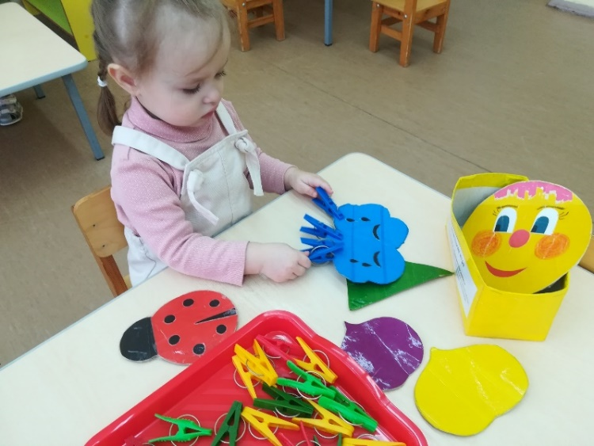
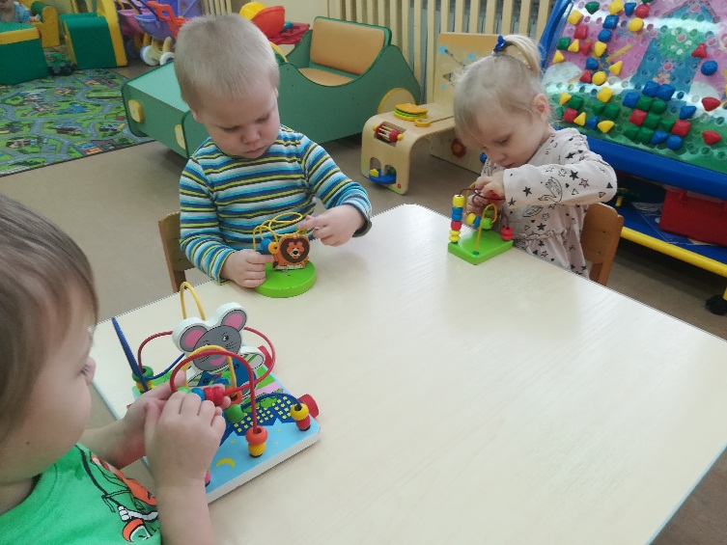
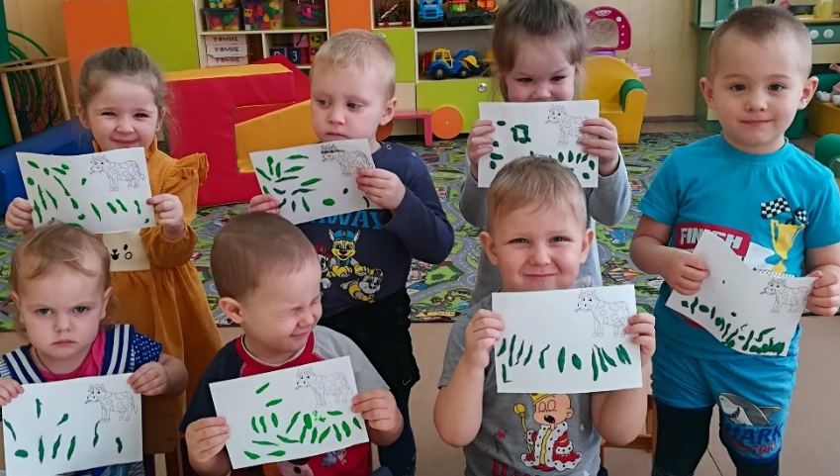
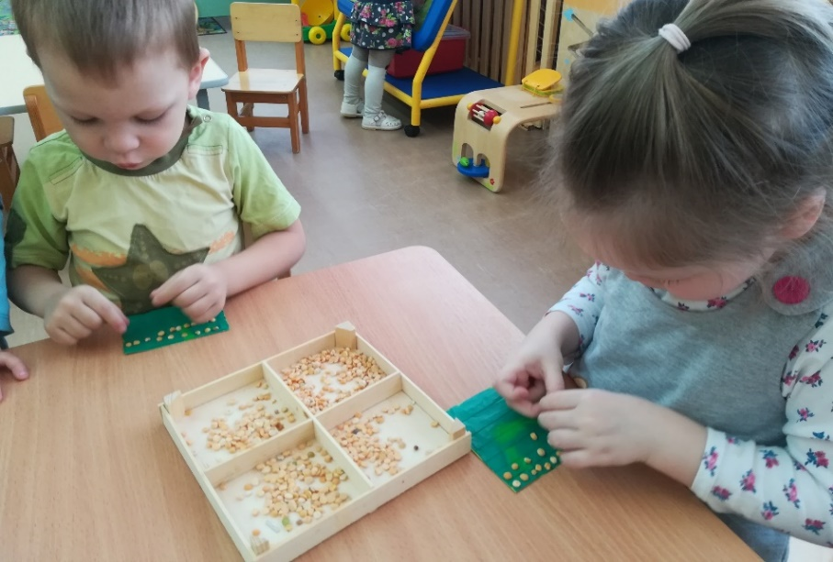
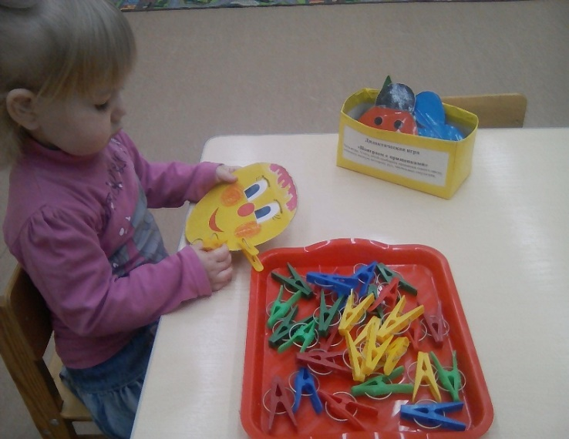

«Веселые прищепки»
«Лабиринт»
Лепка из пластилина

Slide 18
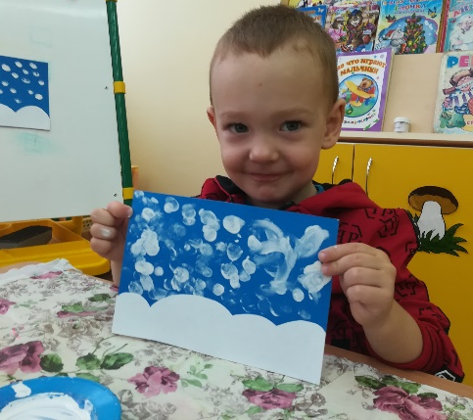
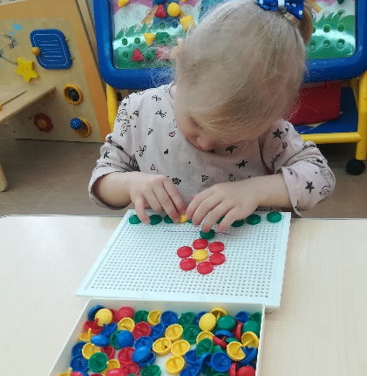
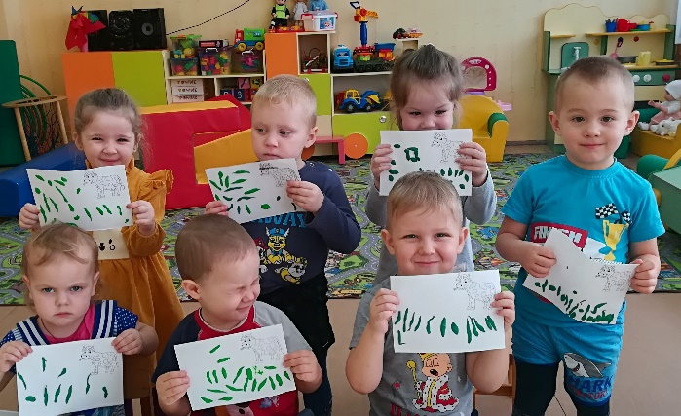
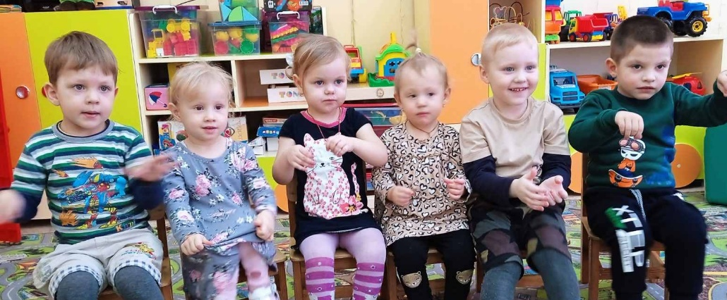
Результативность профессиональной педагогической деятельности и достигнутые эффекты
Шла кукушка.mp4
Мышка.mp4
Мы капусту рубим-рубим(1).mp4
«Мозаика»
Пальчиковая гимнастика
«Накормлю коня»
Рисование пальчиками
«Снегопад» Лепка
«Травка для Буренки»
Вывод: При использовании пальчиковых игр и упражнений улучшилась мелкая моторика, координация движений кистей пальцев рук, расширился словарный запас, кругозор; активизировались творческие способности; вырабатываются навыки общения с другими детьми.
Перспектива: Продолжать развивать полученные навыки эффективного использования пальчиковых игр и упражнений; продолжать обогащать пассивный и активный словарь ребенка.

Slide 19
Транслируемость практических достижений профессиональной деятельности педагогического работника
Сайт МБДОУ детский сад «Улыбка» (dk_ulybka_caduk.ru) Опыт работы «Пальчиковые игры как средство развития речи детей раннего дошкольного возраста».
Образовательный интернет-портал «Маам.ру» http://www.maam.ru/users/1897522
Конспект организованной образовательной деятельности по речевому развитию «Озорные пальчики»
Конспект организованной образовательной деятельности по речевому развитию «Игрушки»
Районное методическое объединение
Показ видео-ролика организованной образовательной деятельности по речевому развитию на тему: «В гости к мишке», 2021 г
Мастер-класс для педагогов
«Веселые пальчики».
Протокол педагогического совета № 2 от 06.09.2021

Slide 20
Литература
Федеральный закон «Об образовании в Российской Федерации» от от 29.12.2012 N 273-ФЗ (ред. от 17.02.2023)
Федеральный государственный образовательный стандарт дошкольного образования // Приказ Министерства образования и науки № 1155 от 17 октября 2013 года.
Конвенция о правах ребенка.
Программа «От рождения до школы» под редакцией Н.Е. Вераксы, Т.С. Комаровой, Э.М. Дорофеевой // Мозаика-синтез, 2021 г
Агапова И. Давыдова М. Игры с пальчиками для развития речи М. ООО ИКТЦ «Лада», 2011
Анищенкова Е. С. "Пальчиковая гимнастика", изд. АСТ, 2007г.
Большакова С.Е. Формирование мелкой моторики рук. Игры и упражнения. – М.: ТЦ Сфера, 2005.
Гатанова Н. Развиваю мелкую моторику. С.-П., 2000г.
Крупенчук О.И. Пальчиковые игры. – СПб.: Издательский Дом «Литера», 2005.
Павлова Л.Н. Раннее детство: развитие речи и мышления. Методическое пособие. — М.: Мозаика-Синтез, 2000.
Светлова И. "Развиваем мелкую моторику" ЭКСМО-Пресс, 2001г.
Тимофеева Е. Ю., Чернова Е. И. "Пальчиковые шаги" С-Пб, "Корона", 2007г.
Цвынтарный В. Играем пальчиками и развиваем речь. С.-П., Лань, 1996г.
Янушко Е. А. «Развитие мелкой моторики рук у детей раннего возраста».

Slide 21
-
.
Спасибо за внимание !!!

